Slide 1
Бланк документа. Виды бланков.
Требования к составлению и оформлению бланков

Slide 2
Бланк официального документа — стандартный лист бумаги с воспроизведенной на нем постоянной информацией документа и местом, отведенным для переменной.

Slide 3
Закон Республики Беларусь от 5 июля 2004 г. «О государственных символах Республики Беларусь»;
Указ Президента Республики Беларусь от 28 июня 2000 г. № 357 «Об упорядочении изготовления и использования бланков документов с изображением Государственного герба Республики Беларусь»;
Постановление Совета Министров Республики Беларусь от 31 июля 2000 № 1172 «Об утверждении Положения о порядке изготовления и использования бланков документов с изображением Государственного герба Республики Беларусь и внесении изменений в постановление Кабинета Министров Республики Беларусь от 7 августа 1995 г. № 424»;

Slide 4
постановление Министерства юстиции Республики Беларусь от 19 января 2009 г. № 9 «Об утверждении Инструкции по делопроизводству в государственных органах, иных организациях»;
государственный стандарт Республики Беларусь СТБ 6.38-2004 «Унифицированные системы документации Республики Беларусь. Система организационно-распорядительной документации. Требования к оформлению документов»;

Slide 5
Методические указания по практическому применению СТБ
6.38-2004
«Унифицированные системы документации Республики Беларусь. Система организационно-распорядительной документации. Требования к оформлению документов»
(утверждены приказом председателя Комитета по архивам и делопроизводству при Совете Министров Республики Беларусь от 16. 09. 2005 № 41).

Slide 6
Бланки документов изготавливаются на бумаге
форматов А4 (210 х 297 мм) и А5 (148 х 210 мм).
Использование бланков на бумаге формата А5 рекомендуется при подготовке небольших по объему документов (например, сопроводительных писем).

Slide 7
Бланк должен иметь поля:
левое — 30 мм,
правое — не менее 8 мм,
верхнее и нижнее — не менее 20 мм,
*нанесение полей или их ограничительных отметок на бланке (в виде уголков и линий) не обязательно.

Slide 8
СТБ 6.38-2004 установлены следующие виды бланков организационно-распорядительных документов:
бланк для письма;
общий бланк для других видов ОРД

Slide 9
Все бланки разрабатываются на основе
углового или
продольного варианта расположения реквизитов.

Slide 10
При угловом варианте реквизиты бланка располагаются в верхнем левом углу.
Длина строки надписи на бланке не должна превышать 73 мм.

Slide 11
При продольном варианте реквизиты располагаются посередине листа в верхней его части
без ограничения размеров по горизонтали,
но с соблюдением установленных размеров полей.

Slide 12
Наиболее рационально использовать угловое расположение реквизитов на бланке.
Бланки с продольным
расположением реквизитов заголовочной части рекомендуется применять, если реквизиты оформляются на двух языках.
В этом случае на двух языках должны быть продублированы все реквизиты бланка.

Slide 13
Согласно Инструкции по делопроизводству и
СТБ 6.38-2004,
бланки для письма
во всех организациях Республики Беларусь оформляются на русском и белорусском языках
с использованием продольного варианта
расположения реквизитов бланка.

Slide 14
Бланки с изображением Государственного герба Республики Беларусь
оформляются только на двух языках
с продольным вариантом расположения реквизитов.

Slide 15
Инструкция по делопроизводству и СТБ 6.38-2004 допускают располагать реквизиты бланка
центрованным или
флаговым способом.
При центрованном способе начало и конец каждой строки бланковых надписей равно удалены от границ полей.
При флаговом способе каждая строка начинается от левой границы рабочей площади листа.

Slide 16
На бланк для письма наносятся следующие реквизиты:
• Государственный герб Республики Беларусь;
• эмблема организации или товарный знак (знак обслуживания);
• код организации: по Общегосударственному классификатору Республики Беларусь 004-2001 «Органы государственной власти и управления» (ОКОГУ) для министерств и других органов управления,
по Общегосударственному классификатору Республики Беларусь 018-2003 «Юридические лица и индивидуальные предприниматели» (ОКЮЛП) для других организаций;

Slide 17
На бланк для письма наносятся следующие реквизиты:
• код письма как вида документа по Общегосударственному классификатору Республики Беларусь «Унифицированные документы» (ОКУД);
• наименование вышестоящей организации;
• наименование организации;
• наименование структурного подразделения;

Slide 18
На бланк для письма наносятся следующие реквизиты:
• почтовый адрес отправителя;
• коммуникационные и коммерческие данные;
• ограничительные отметки и линии для реквизитов «Дата», «Регистрационный индекс», «Ссылка на индекс и дату входящего документа»,
«Отметка о контроле».

Slide 19
На общий бланк наносятся:
• Государственный герб Республики Беларусь;
• эмблема организации или товарный знак (знак обслуживания);
• код организации по ОКОГУ для министерств и других органов управления или
по ОКЮЛП для других организаций;

Slide 20
На общий бланк наносятся:
• наименование вышестоящей организации;
• наименование организации;
• наименование структурного подразделения;
• место составления или издания;
• ограничительные отметки и линии для реквизитов «Дата», «Регистрационный индекс», «Отметка о контроле».

Slide 21
Реквизит «Государственный герб Республики Беларусь» помещают в центре верхнего поля бланка.
Согласно СТБ 6.38-2004,
изображение Государственного герба должно быть не более 17 мм в диаметре.

Slide 22
Реквизит «Эмблема организации или товарный знак (знак обслуживания)»
представляет собой символическое или графическое изображение на бланке.
Эмблема или товарный знак (знак обслуживания) могут наноситься на бланки, если они зарегистрированы в установленном порядке.

Slide 23
Согласно Закону Республики Беларусь от 5 февраля 1993 г. «О товарных знаках и знаках обслуживания» (в редакции Закона Республики Беларусь от 27 октября 2000 г.),
товарным знаком и знаком обслуживания
признается обозначение, способствующее отличию товаров или услуг одного лица от однородных товаров или услуг других лиц.

Slide 24
Положение о порядке регистрации товарного знака и знака обслуживания,
утвержденное постановлением Совета Министров Республики Беларусь от 28 декабря 2009 г. № 1719.
Государственный реестр товарных знаков и знаков обслуживания Республики Беларусь, ведение которого осуществляет государственное учреждение «Национальный центр интеллектуальной собственности».

Slide 25
Порядок учреждения и регистрации эмблем
государственных органов, иных государственных организаций, республиканских государственно-общественных объединений, политических партий, профессиональных союзов, других общественных объединений, их союзов (ассоциаций)
Указ Президента Республики Беларусь от 7 августа 2002 г. № 441
«Об образовании Геральдического совета при Президенте Республики Беларусь».

Slide 26
Геральдический совет при Президенте Республики Беларусь.
Государственный геральдический регистр Республики Беларусь.
Департамент по архивам и делопроизводству Министерства юстиции Республики Беларусь.

Slide 27
Реквизит «Название вида документа» указывается только в бланках для конкретных видов документов.
В бланках для письма этот реквизит отсутствует.
При изготовлении общего бланка для него оставляется свободное место, которое заполняется при подготовке документа.

Slide 28
В служебных документах с продольным вариантом расположения реквизитов на бланке название вида документа дается посередине,
а при угловом варианте — в левом верхнем углу.
Если бланк оформлен на двух языках, то
название вида документа дублируется на каждом из государственных языков
(например, ЗАГАД — ПРИКАЗ).

Slide 29
Реквизит «Почтовый адрес отправителя»:
название улицы,
номер дома, корпуса, квартиры и т. д.,
почтовый индекс,
город
Постановление Совета Министров Республики Беларусь от 7 сентября 2004 г. № 1111 «Об утверждении Правил оказания услуг почтовой связи»

Slide 30
Коммуникационные данные :
телеграфный адрес, номера телефакса, телетайпа, телекса, телефона, электронной почты, код автоматической междугородной телефонной связи и другую информацию о средствах связи с отправителем.

Slide 31
Коммерческие данные отражают все сведения, необходимые для выполнения расчетно-денежных операций.
Например: Р. с. № 3620223650031 в ОАО «Белинвестбанк», код 739.
*Организация самостоятельно определяет, какие коммуникационные и коммерческие данные необходимо поместить на бланк для письма.

Slide 32
При изготовлении бланков следует применять типографские шрифты размером от 6 до 16 кегля литературной, обыкновенной, газетной гарнитуры.
Допускается выделять реквизит «Наименование организации» рисованным шрифтом размером от 6 до 24 кегля.
Следует учитывать, что в пределах одного бланка применяемые шрифты не должны значительно
различаться по размерам.

Slide 33
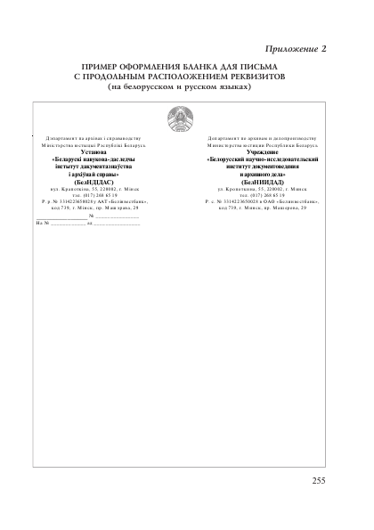
Бланк для письма
С продольным расположением реквизитов

Slide 34
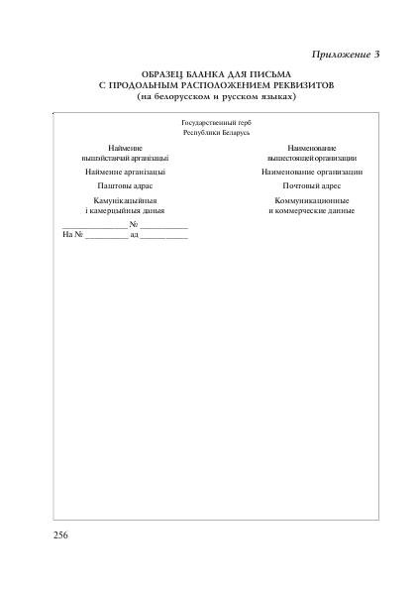
Бланк для письма
С продольным расположением реквизитов

Slide 35
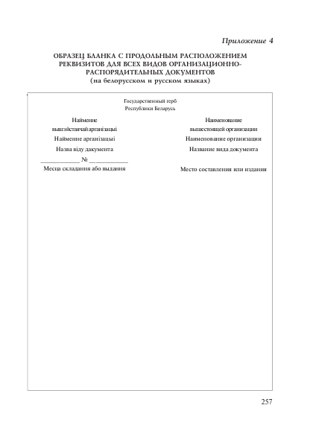
Общий бланк
С продольным расположением реквизитов

Slide 36
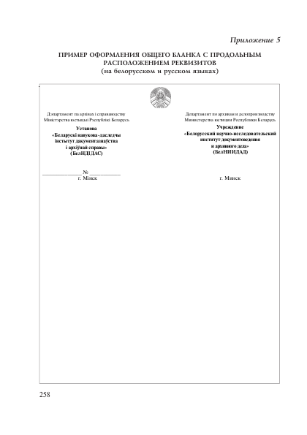
Общий бланк
С продольным расположением реквизитов

Slide 37
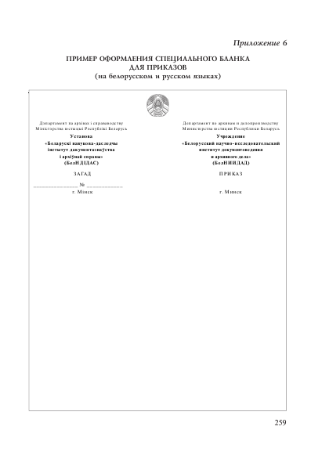
Бланк приказа

Slide 38
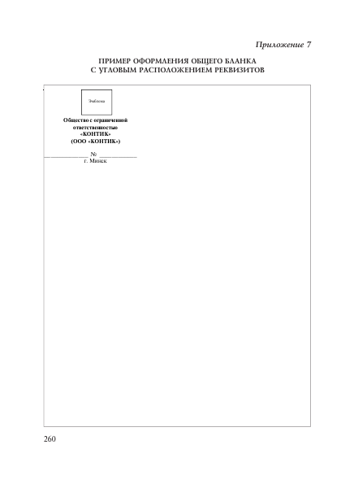
Общий бланк
С угловым расположением реквизитов

Slide 39
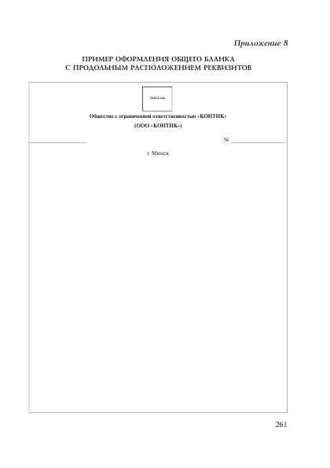
Общий бланк
С продольным расположением реквизитов

